Slide 1
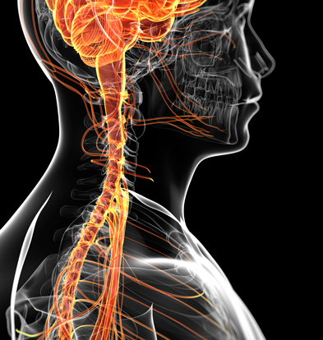
Sistema Nervoso
Prof: Anderson Franco

Slide 2
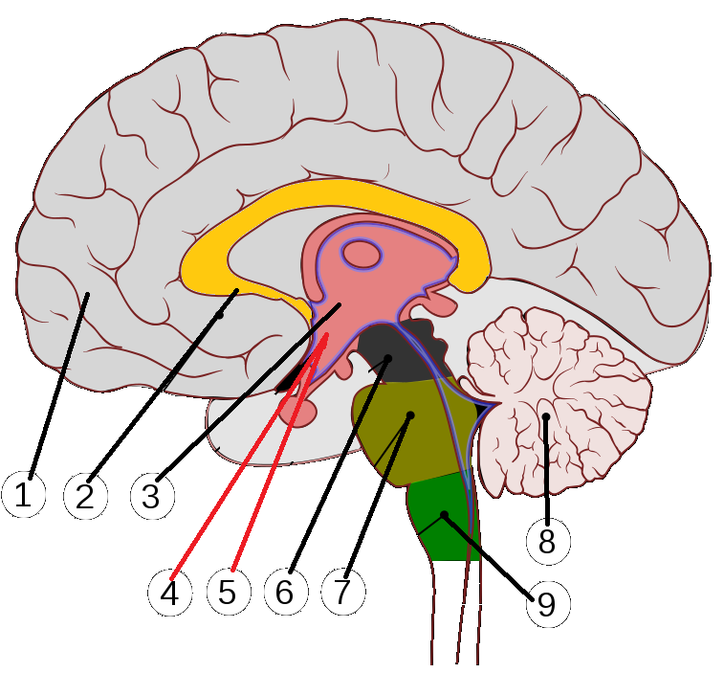

Slide 3
Órgãos do Sistema Nervoso Central - SNC
1 –
2 –
3 –
4 –
5 –
6 –
7 –
8 –
9 –

Slide 4
Órgãos do Sistema Nervoso Central - SNC
1 – Telencéfalo
2 –
3 –
4 –
5 –
6 –
7 –
8 –
9 –

Slide 5
Órgãos do Sistema Nervoso Central - SNC
1 – Telencéfalo
2 – Corpo Caloso
3 –
4 –
5 –
6 –
7 –
8 –
9 –

Slide 6
Órgãos do Sistema Nervoso Central - SNC
1 – Telencéfalo
2 – Corpo Caloso
3 – Diencéfalo
4 –
5 –
6 –
7 –
8 –
9 –

Slide 7
Órgãos do Sistema Nervoso Central - SNC
1 – Telencéfalo
2 – Corpo Caloso
3 – Diencéfalo
4 – Tálamo
5 –
6 –
7 –
8 –
9 –

Slide 8
Órgãos do Sistema Nervoso Central - SNC
1 – Telencéfalo
2 – Corpo Caloso
3 – Diencéfalo
4 – Tálamo
5 – Hipotálamo
6 –
7 –
8 –
9 –

Slide 9
Órgãos do Sistema Nervoso Central - SNC
1 – Telencéfalo
2 – Corpo Caloso
3 – Diencéfalo
4 – Tálamo
5 – Hipotálamo
6 – Mesencéfalo
7 –
8 –
9 –

Slide 10
Órgãos do Sistema Nervoso Central - SNC
1 – Telencéfalo
2 – Corpo Caloso
3 – Diencéfalo
4 – Tálamo
5 – Hipotálamo
6 – Mesencéfalo
7 – Ponte
8 –
9 –

Slide 11
Órgãos do Sistema Nervoso Central - SNC
1 – Telencéfalo
2 – Corpo Caloso
3 – Diencéfalo
4 – Tálamo
5 – Hipotálamo
6 – Mesencéfalo
7 – Ponte
8 – Cerebelo
9 –

Slide 12
Órgãos do Sistema Nervoso Central - SNC
1 – Telencéfalo
2 – Corpo Caloso
3 – Diencéfalo
4 – Tálamo
5 – Hipotálamo
6 – Mesencéfalo
7 – Ponte
8 – Cerebelo
9 – Bulbo

Slide 13
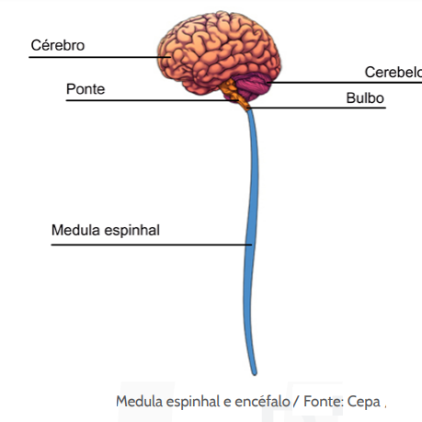
Órgãos do Sistema Nervoso Central
1 – Telencéfalo
2 – Corpo Caloso
3 – Diencéfalo
4 – Tálamo
5 – Hipotálamo
6 – Mesencéfalo
7 – Ponte
8 – Cerebelo
9 – Bulbo
10 – Medula Espinal

Slide 14
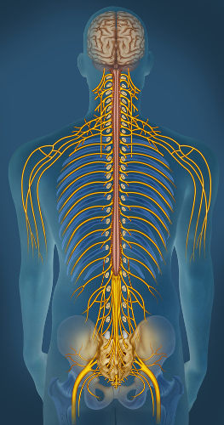
Sistema Nervoso Periférico SNP
Nervos Cranianos – 12 pares
Nervos Espinais ou Raquidianos 31 pares
Gânglios

Slide 15
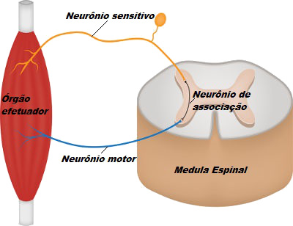
Tipos de Nervos
Nervos Sensitivos : Levam informação dos órgãos para o Sistema Nervoso
Nervos Motores: Leva informação do Sistema Nervoso para o órgão
Nervos Mistos: Faz as duas funções.

Slide 16
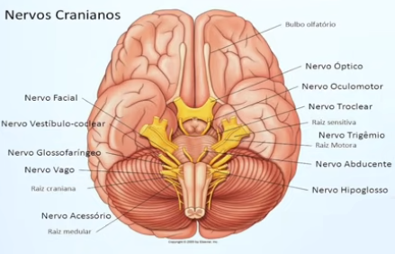
Nervos Cranianos

Slide 17
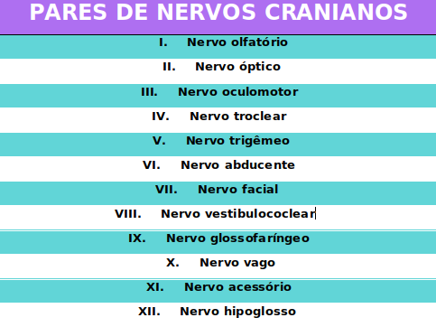
Nervos Craniano – 12 pares

Slide 18
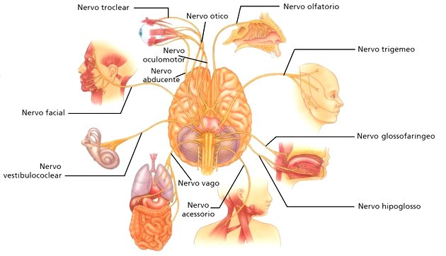
Nervos Cranianos

Slide 19
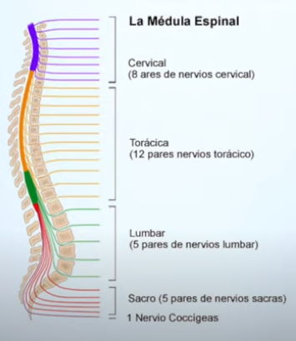
Nervos Espinais ou Raquidianos

Slide 20
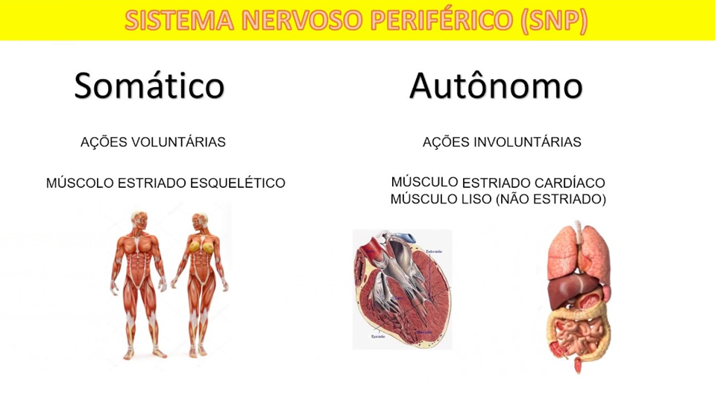
Sistema Nervoso Periférico

Slide 21
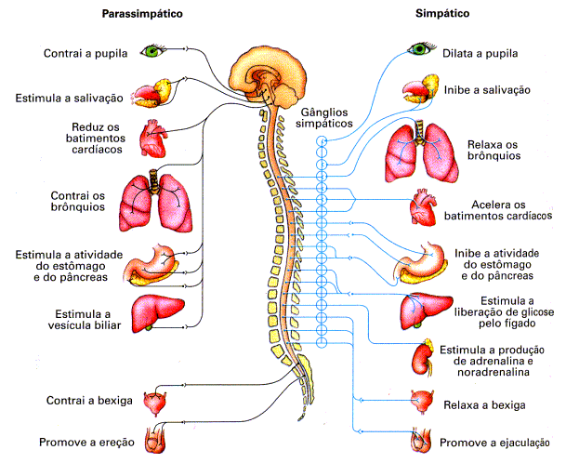
Sistema Nervoso Autônomo – Simpático e Parassimpático

Slide 22
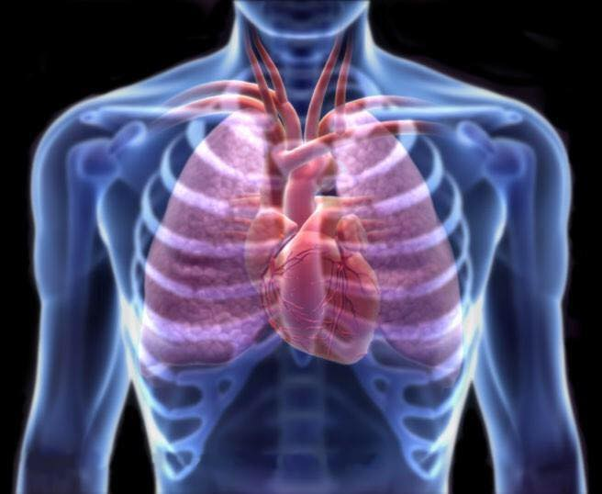
Sistema
Cardiorrespiratório
Prof.:
Anderson Franco

Slide 23
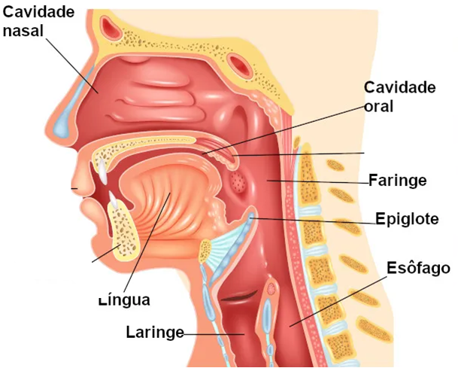
Sistema Respiratório Superior
1. Cavidade Nasal
2. Cavidade Oral
3. Faringe
4. Epiglote
5. Laringe

Slide 24
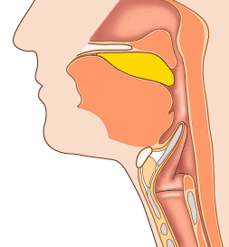
Epiglote
A epiglote funciona como uma espécie de válvula que se fecha durante a deglutição e se abre para permitir o fluxo de ar durante a respiração

Slide 25
Pergunta
Quais são as partes do trato respiratório superior ?
Qual a função da epiglote?

Slide 26
Pergunta
Quais são as 6 partes do trato respiratório superior ?
Cavidade Nasal, Cavidade Oral, Nasofaringe, Orofaringe, Epiglote e laringe
Qual a função da epiglote?
Impedir a passagem de alimento para a laringe e pulmão.

Slide 27
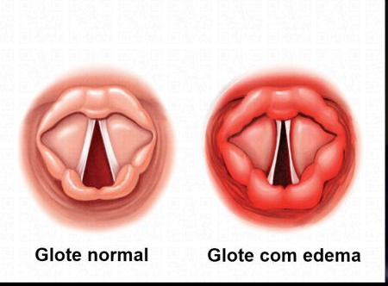
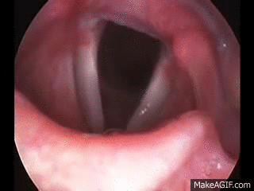
Glote e
Pregas Vocais
Glote está localizada na porção final da laringe com a função de saída e entrada de ar para os pulmões.
Ajuda também na função fonatória já que a prega vocal e vestibular localizam-se dentro dela.

Slide 28
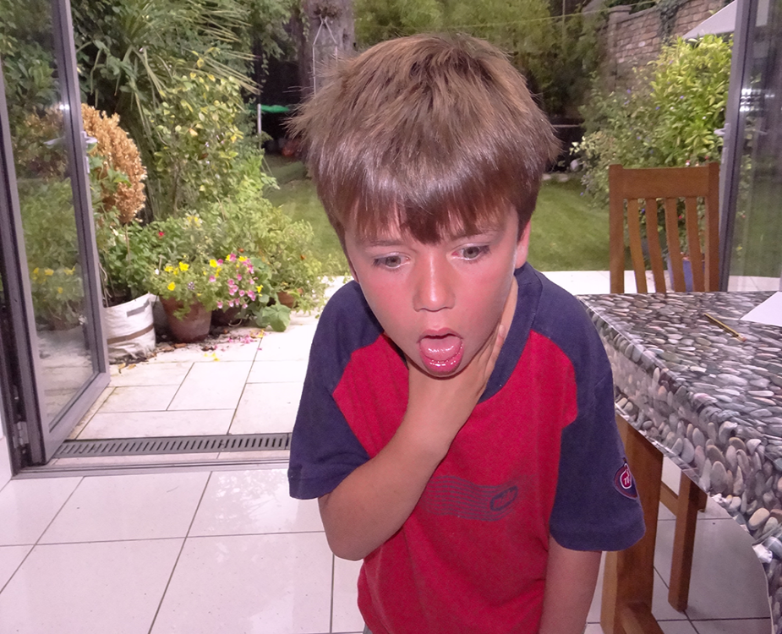
Engasgamento

Slide 29

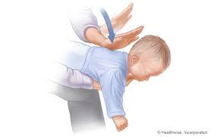
Engasgamento – Manobra de Heimlich

Slide 30
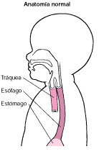
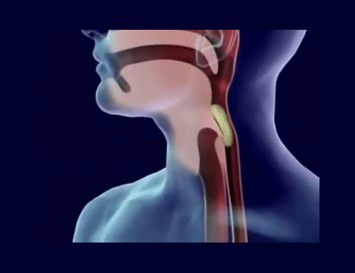

Slide 31
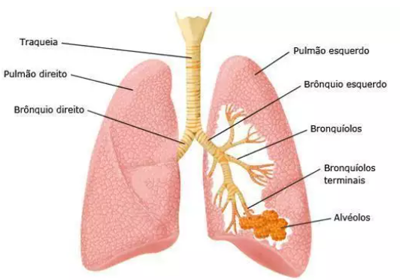
Trato Respiratório Inferior
1. Traqueia
2. Brônquio
3. Bronquíolo
4. Alvéolo

Slide 32
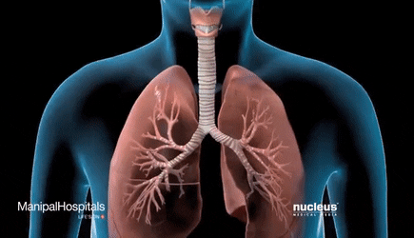
Trato Respiratório Inferior

Slide 33
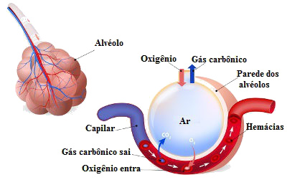
Hematose
A hematose pode ser definida como um processo em que há trocas gasosas entre o sistema respiratório e o sangue

Slide 34
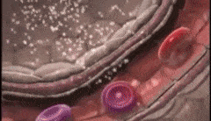
Hematose

Slide 35
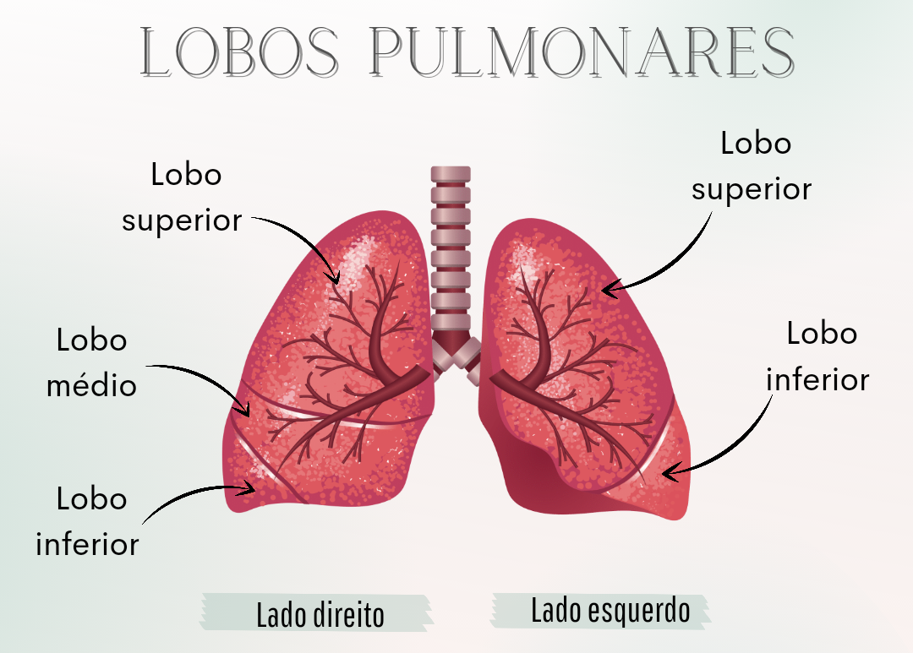
Lobos Pulmonares

Slide 36
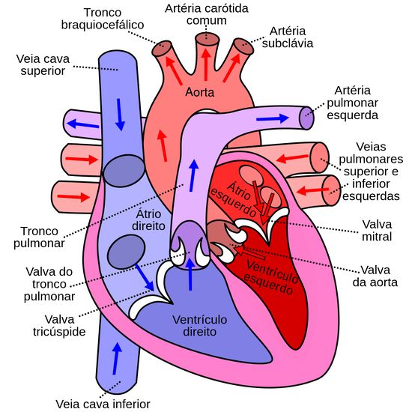
Anatomia do Coração

Slide 37
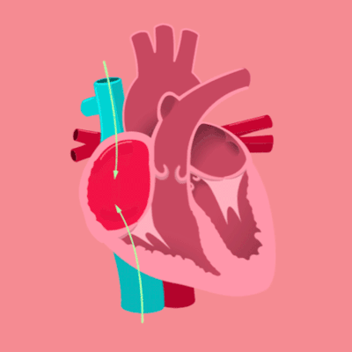
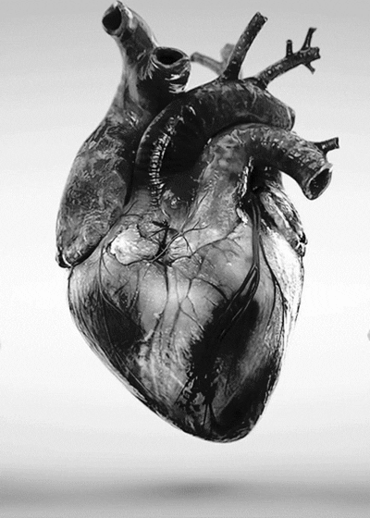
Anatomia do coração

Slide 38
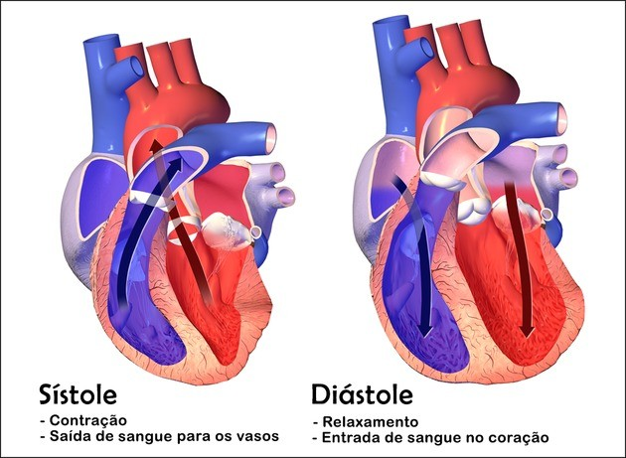
Sístole e Diástole

Slide 39
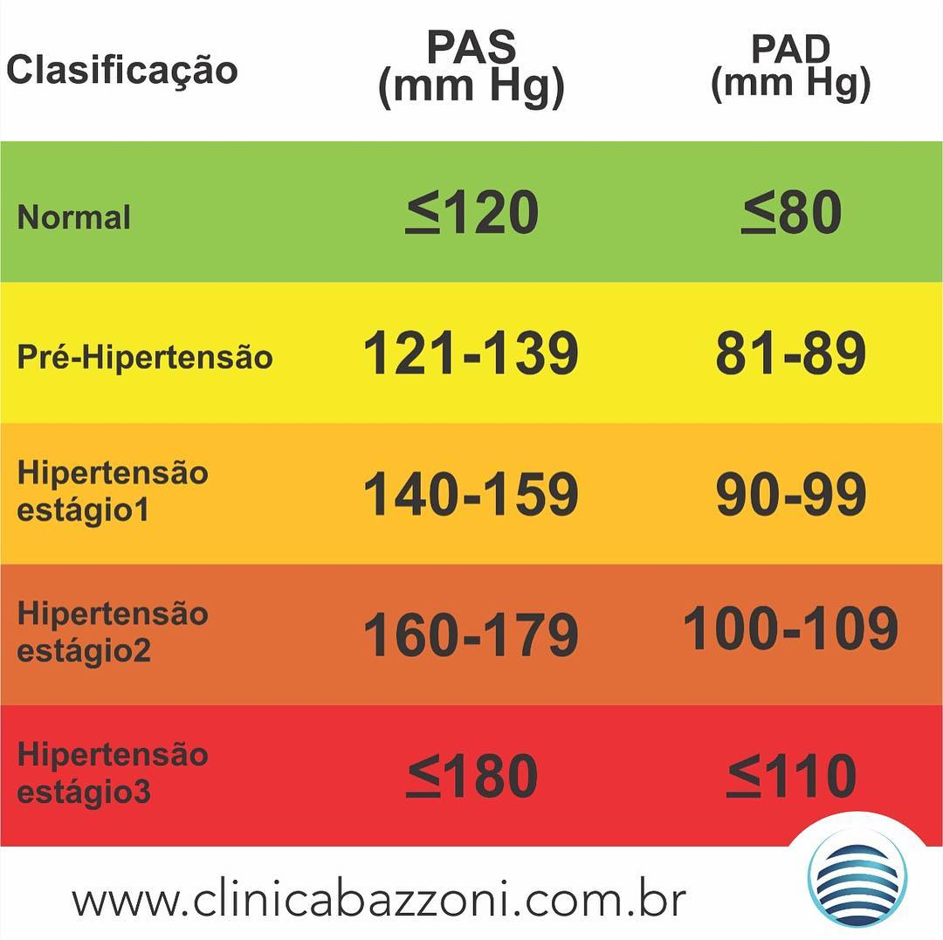
Referência de Pressão Arterial

Slide 40
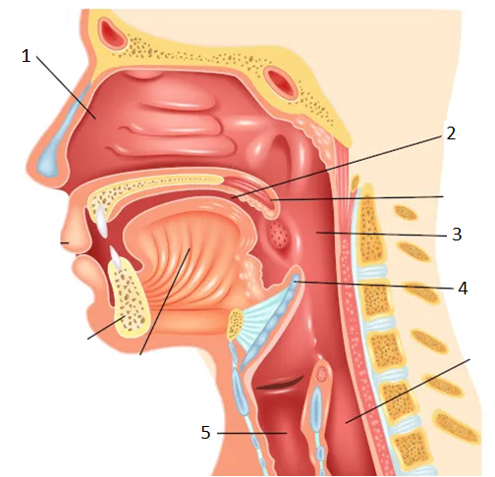
Atividade

Slide 41
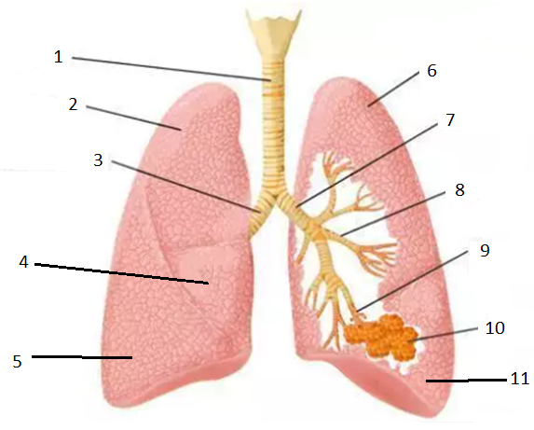
Atividade

